Slide 1
Windows线程

Slide 2
Win32 API
Win32 API提供了一系列处理线程的函数接口
直接用Win32 API编写的应用程序，执行代码小，运行效率高

Slide 3
MFC
用类库的方式将Win32 API 封装, 以类的方式提供给开发者
提供了对多线程的支持
MFC对同步对象作了封装
MFC具有其快速、简捷、功能强大等特点

Slide 4
.NET Framework
由两部分构成：公共语言运行库（CLR）和Framework类库（FCL）
CLR包括自己的文件加载器、垃圾收集器、安全系统等
Framework类库提供了所有应用程序模型都要使用的一个面向对象的API集合

Slide 5
使用win32线程API

Slide 6
线程创建
HANDLE CreateThread (
LPSECURITY_ATTRIBUTES lpThreadAttributes,
SIZE_T dwStackSize,
LPTHREAD_START_ROUTINE lpStartAddress,
LPVOID lpParameter,
DWORD dwCreationFlags,
LPDWORD lpThreadId
);

Slide 7
CreateThread的参数
lpThreadAttributes是指向SECURITY_ATTRIBUTES型态的结构的指针。
dwStackSize是用于新线程的初始堆栈大小，默认值为0。在任何情况下，Windows根据需要动态延长堆栈的大小。
lpStartAddress是指向线程函数的指标。函数名称没有限制，但是必须以下列形式声明：
DWORD WINAPI ThreadProc (PVOID pParam) ;
lpParameter为传递给ThreadProc的参数。这样主线程和从属线程就可以共享数据。
dwCreationFlags通常为0，但当建立的线程不马上执行时为指标CREATE_SUSPENDED。线程将暂停直到呼叫ResumeThread来恢复线程的执行为止。
lpThreadId是一个指标，指向接受执行者ID值的变量。

Slide 8
_beginthread
可以用_beginthread 代替：
PROCESS.H表头文件中声明的C执行时期链接库函数_beginthread。它的语法如下：
hThread = _beginthread (ThreadProc, uiStackSize, pParam) ;
这个线程函数的语法为：
void __cdecl ThreadProc (void * pParam) ;

Slide 9
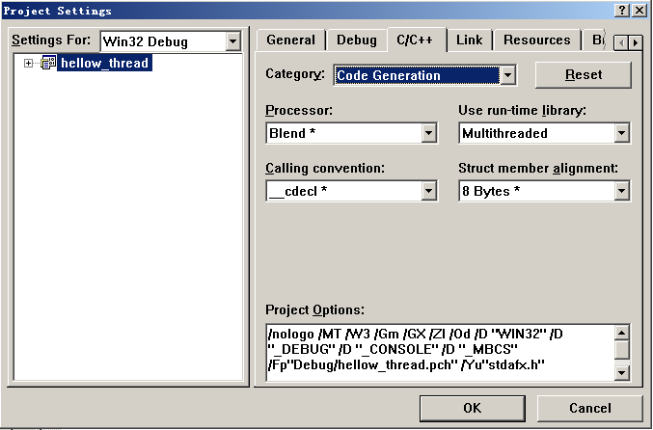
编译环境

Slide 10
线程管理
设置线程的优先级
  线程优先级 = 进程优先级 + 线程相对优先级
  Bool SetThreadPriority (HANDLE hPriority , int nPriority)

Slide 11
线程的挂起与恢复
进程中的每个线程都有挂起计数器(suspend count) 。当挂起计数器值为0 时，线程被执行；当挂起计数器值大于0 时，调度器不去调度该线程。
DWORD SuspendThread(HANDLE hThread)；
DWORD ResumeThread(HANDLE hThread)；

Slide 12
线程等待
能使线程阻塞其自身执行的等待函数：
DWORD WaitForSingleObject(HANDLE hObject, // 等待的核心对象
DWORD dwTimeout ) ; // 线程愿意等待的毫秒数（值为INFINITE时表示无限等待）
返回值 定义 含义
WAIT_OBJECT_0 0x00000000 对象达到有信号
WAIT_TIMEOUT 0x00000102 对象没有在dwTimeout毫秒内到达有信号状态
WAIT_ABANDONED 0x00000080 对象是一个互斥量，由于它被放弃了而达到有信号状态
WAIT_FAILED 0xFFFFFFFF 发生错误。调用GetLastError以取得扩展的错误信息
DWORD WaitForMultipleObject(DWORD cObject, // 检查核心对象的数目
LPHANDLE lpHandles, // 指向这些对象的句柄的数组
BOOL bWaitAll, // 是否等待所有对象变成有信号
DWORD dwTimeout); // 线程愿意等待的时间（毫秒数）

Slide 13
线程终结
在线程的里面终止线程
  VOID ExitThread (DWORD dwExitCode) ;
在线程的外面终止线程
  BOOL TerminateThread (HANDLE hThread, DWORDdw ExitCode) ;

Slide 14
例子1 创建线程
#include "stdafx.h"
#include <windows.h>
#include <process.h>
#include <iostream>
#include <fstream>
void ThreadFunc1(PVOID param) {
while(1) {
Sleep(1000);
cout<<"This is ThreadFunc1"<<endl;
}
}
void ThreadFunc2(PVOID param) {
while(1) {
Sleep(1000);
cout<<"This is ThreadFunc2"<<endl;
}
}

Slide 15
例子1 创建线程（续）
int main()
{
int i=0;
_beginthread(ThreadFunc1,0,NULL);
_beginthread(ThreadFunc2,0,NULL);
Sleep(3000);
cout<<"end"<<endl;
return 0;
}

Slide 16
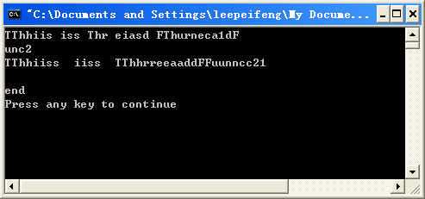
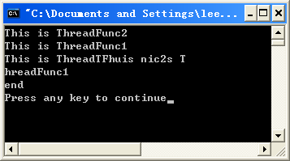
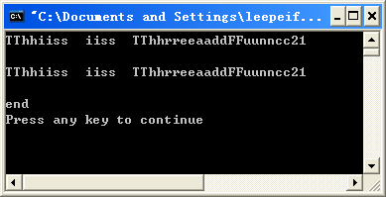
多核环境下运行结果

Slide 17
例子2 CreateThread
DWORD WINAPI myroutine(LPVOID param)
{
printf("%d,hello from subroutine!\n",*((int*)param));
return NULL;
}
int _tmain(int argc, _TCHAR* argv[])
{
printf("hello from main!\n");
int iSub = 11;
DWORD dId;
HANDLE hThread = CreateThread(NULL,0,(LPTHREAD_START_ROUTINE)myroutine,(LPVOID)&iSub,0,&dId);
return 0;
}

Slide 18
例子3
// exa2.cpp : Defines the entry point for the console application.
#include "stdafx.h"
#include <windows.h>
#include <iostream>
using namespace std;
DWORD WINAPI FunOne(LPVOID param){
while(true) {
Sleep(1000); cout<<"hello! ";
}
return 0;
}
DWORD WINAPI FunTwo(LPVOID param){
while(true) {
Sleep(1000); cout<<"world! ";
}
return 0;
}

Slide 19
例子3（续）
int main(int argc, char* argv[]) {
int input=0;
HANDLE hand1=CreateThread (NULL, 0, FunOne, (void*)&input, CREATE_SUSPENDED, NULL);
HANDLE hand2=CreateThread (NULL, 0, FunTwo, (void*)&input, CREATE_SUSPENDED, NULL);
while(true){
cin>>input;
if(input==1) {
ResumeThread(hand1);
ResumeThread(hand2);
} else {
SuspendThread(hand1);
SuspendThread(hand2);
}
}
TerminateThread(hand1,1);
TerminateThread(hand2,1);
return 0;
}

Slide 20
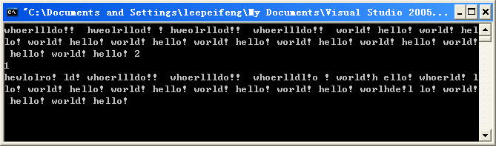
多核环境下运行结果

